Slide 1


Peringkasan Otomatis Dokumen Putusan Pengadilan Pada Kasus Narkotika Menggunakan Algoritma BERT
SIDANG TUGAS AKHIR
Bidang minat : Data Science
Sheila Fitria Al’asqalani
201710370311050
Dosen Pembimbing 1
Galih Wasis Wicaksono, S.kom., M.Cs
Dosen Pembimbing 2
Yufis Azhar, M.Kom.

Slide 2
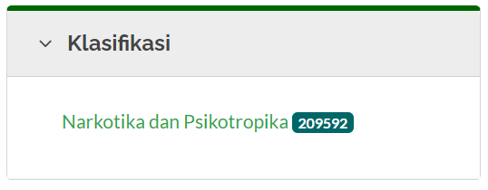
Latar Belakang
BIG DATA
BERT
Model pemrosesan bahasa baru. Model yang telah dilatih dapat mengerjakan tugas spesifik dengan menambahkan satu layer output (fine tuning).
Notes:
…Dibutuhkan sistem yg dpt meringkas/mengEkstrak informasi penting di dalamnya agar dapat dijadikan pembanding/referensi dalam menemukan kesesuaian hukum apabila aparat penegak hukum sedang mengulas kasus serupa. Sistem peringkasan dalam penelitian ini menggunakan pre-training model BERT karena BERT merupakan Model pemrosesan bahasa baru yang dapat mengerjakan tugas spesifik dengan menambahkan satu layer output (fine tuning).

Slide 3
Rumusan Masalah & Tujuan Penelitian
Rumusan Masalah
Tujuan Penelitian
Bagaimana melakukan peringkasan menggunakan algoritma BERT pada legal dokumen?
Bagaimana performa algoritma BERT dalam melakukan peringkasan legal dokumen?
Melakukan peringkasan menggunakan algoritma BERT pada legal dokumen.
Mengetahui performa algoritma BERT dalam melakukan peringkasan legal dokumen menggunakan metode evaluasi ROUGE.

Slide 4
Batasan Masalah
Dokumen diambil dari Direktori Putusan Mahkamah Agung.
Dokumen pidana khusus narkotika dan psikotropika yang sudah berkekuatan hukum tetap.
Dokumen tentang Narkotika dan barang bukti ekstasi dan tuntutan Pasal 114 Undang-Undang RI No.35 Tahun 2009.
Dokumen yang digunakan adalah dokumen berbahasa Indonesia.
Proses penghilangan watermark dan informasi tidak penting seperti header dan footer dilakukan secara manual.
Proses pemisahan dataset menjadi dokumen dengan identitas dan dokumen tanpa identitas dilakukan secara manual.
Proses peringkasan menggunakan metode extractive summarization

Slide 5
Penelitian Sebelumnya
Sharing Pre-trained BERT Decoder for a Hybrid Summarization
Yang Gao, Heyan Huang, Ran Wei (2019)
Melakukan abstractive dan extractive single document summarization pada dataset CNN/Daily mail menggunakan BERT sebagai pre-trained encoder.
Evaluasi menggunakan ROUGE F1 didapatkan hasil ROUGE-1 sebesar 41.76; ROUGE-2 sebesar 19.31; dan ROUGE-L sebesar 38.86.

Slide 6
Mengapa BERT?
Belum banyak penelitian terkait peringkasan legal dokumen menggunakan pre-training BERT terutama monolingual pre-trained encoder bahasa indonesia.
Pre-trained monolingual digunakan karena memiliki kinerja yang lebih baik dalam memahami bahasa sehari-hari dan bahasa formal dibandingkan model multilingual. [B. Wilie and . K. Vincentio, "IndoNLU: Benchmark and Resources for Evaluating IndonesianNatural Language Understanding," 2020. ]
Menurut penelitian Yang Liu (2019) yg berjudul “Fine-tune BERT for Extractive Summarization”, BERT dapat meningkatkan kinerja peringkasan ekstraktif.
Notes:
Sejauh ini saya belum menemukan penelitian yang menggunakan pretraining encoder bahasa Indonesia untuk meringkas dokumen pputusan pengadilan. Indobertbase di pilih karena dilatih indo4b data set yg di dalamnya terdapat 4 juta kosa kata 250 juta kalimat. Jadi lebih efektif digunakan baik itu dalam bahasa sehari-hari atau bahasa formal.

Slide 7
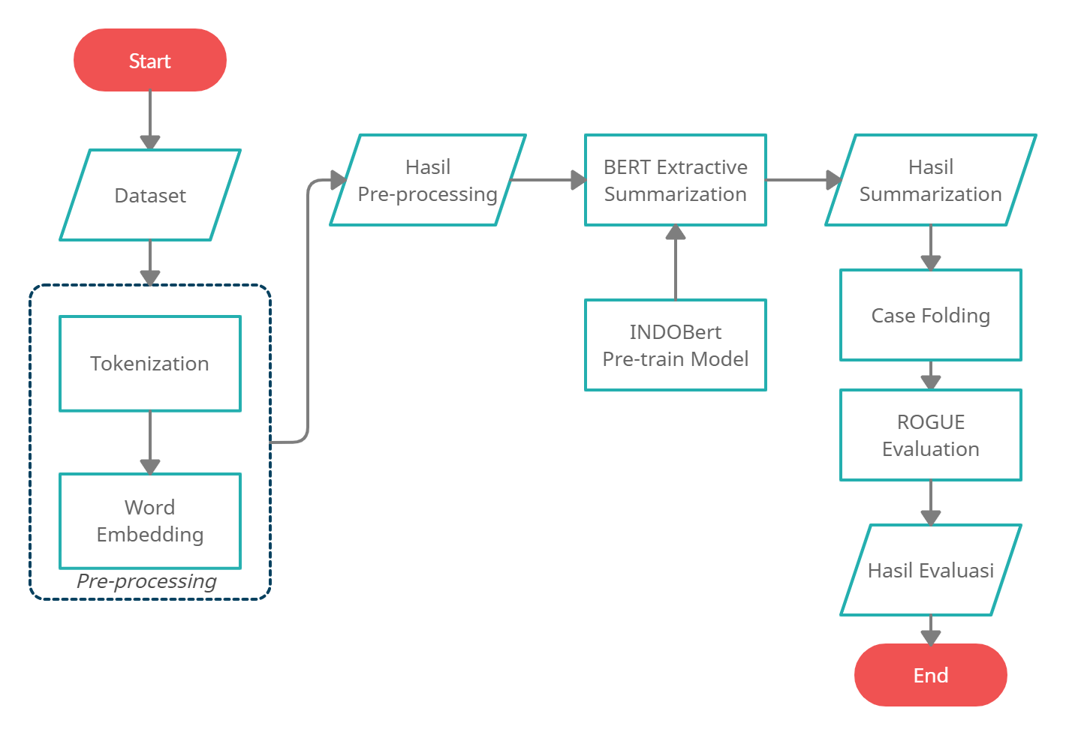
Alur Penelitian

Slide 8
Dataset
Total data : 50 dokumen
Jenis putusan : Pidana khusus
Jenis kasus : narkotika dan psikotropika
Ketentuan lain :
Berkekuatan hukum tetap
Mengandung tuntutan Pasal 114 Undang-Undang RI No.35 Tahun 2009 dan barang bukti ekstasi
Sumber : https://putusan3.mahkamahagung.go.id
Dokumen putusan pengadilan dengan identitas terdakwa
Dokumen putusan pengadilan tanpa identitas terdakwa

Slide 9
HASIL PERINGKASAN

Slide 10
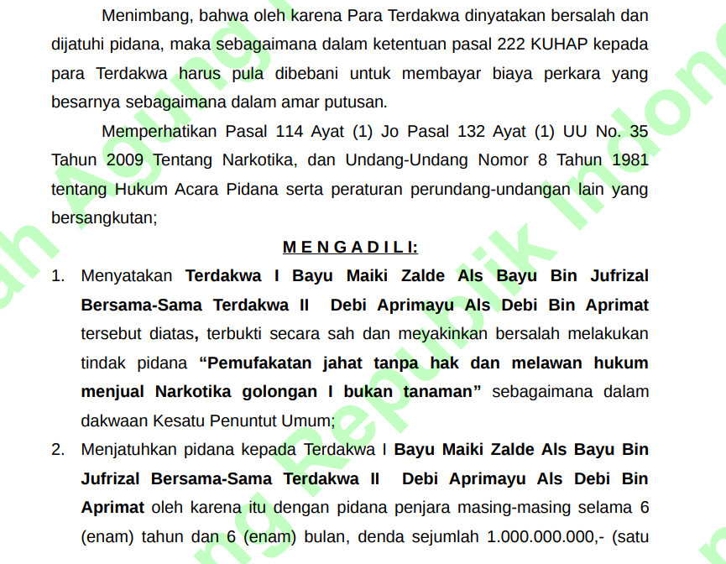
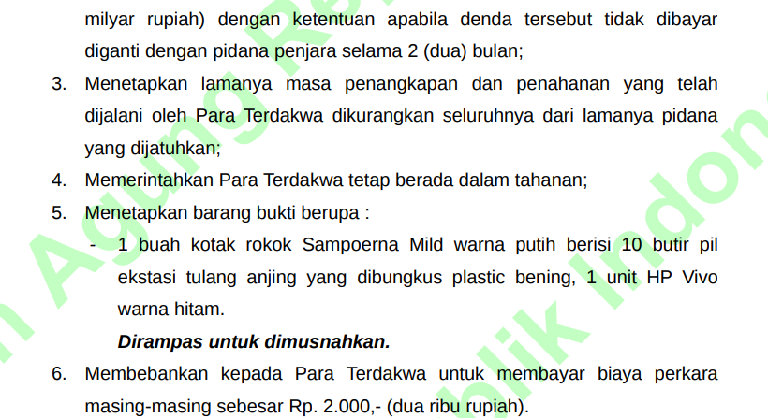
Dokumen sebelum diringkas
Notes:
Salah satu bagian terpenting dari dokumen putusan adalah amar putusan. Bagian ini berisi keputusan akhir dan inti dari persidangan.

Slide 11
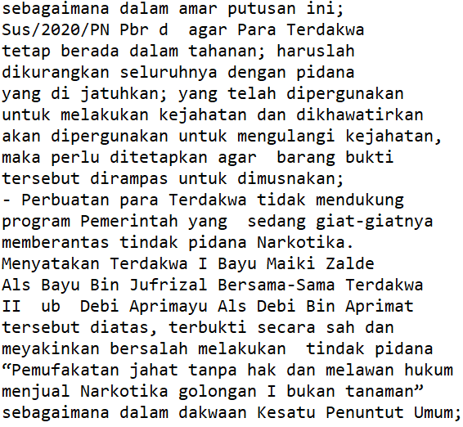
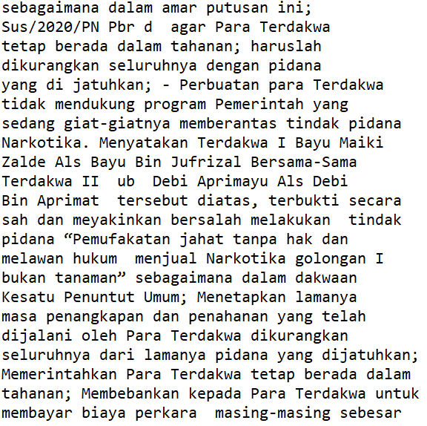
Perbandingan dokumen setelah diringkas
Dokumen Dengan identitas (A) | Dokumen Tanpa Identitas (B)
Untuk kumpulan dataset dan hasil peringkasan selengkapnya dapat diakses melalui http://bit.ly/datadanhasil

Slide 12
Pengujian ROUGE-N

Slide 13
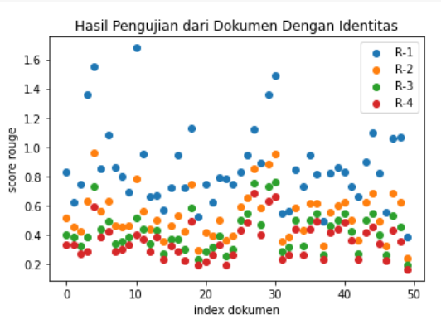
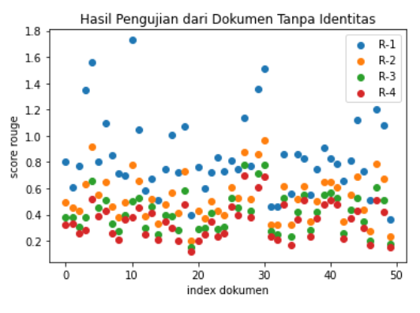
Persebaran score ROUGE

Slide 14
Perbandingan rata-rata score ROUGE
ROUGE score | Dokumen Dengan Identitas (A) |  |  |  | Dokumen Tanpa Identitas (B)
 | R-1 | R-2 | R-3 | R-4 | R-1 | R-2 | R-3 | R-4
mean | 0.859 | 0.534 | 0.422 | 0.357 | 0.841 | 0.53 | 0.417 | 0.353

Slide 15
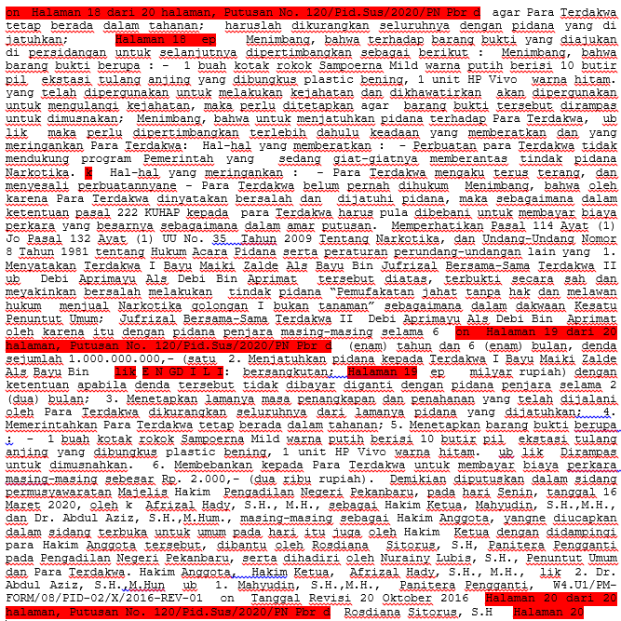
Kesalahan saat pembersihan data dan converting

Slide 16
Kesimpulan
Berdasarkan score ROUGE, BERT berhasil meringkas legal dokumen dengan baik
BERT memiliki performa lebih baik dalam meringkas dokumen putusan pengadilan dengan identitas

Slide 17
TERIMA KASIH

